Slide 1
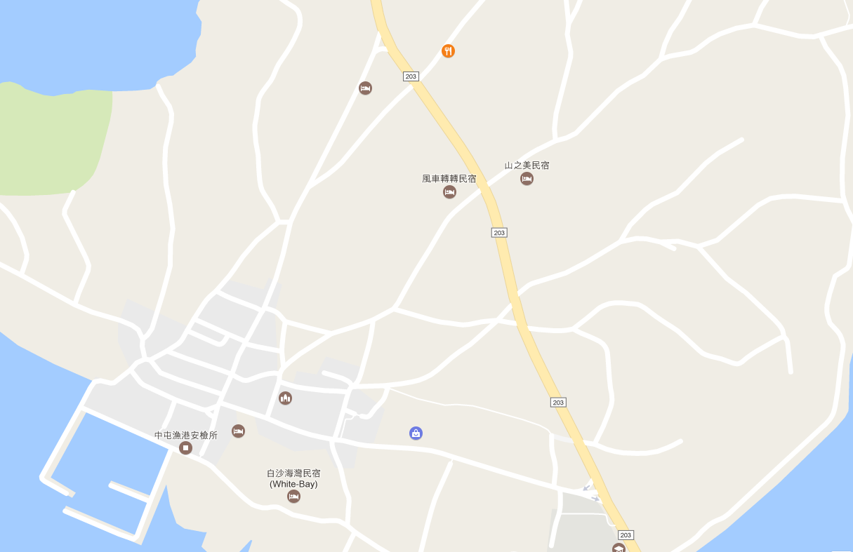




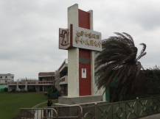
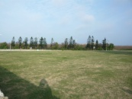
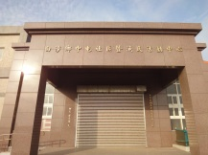






澎湖縣白沙鄉中屯村簡易疏散避難圖
防 災 資 訊 表
中屯村基本資料
總人口數：631人
災害通報單位(人員)
1.澎湖縣災害應變中心 電話:06-9277619 2.白沙鄉災害應變中心 電話:06-9931001 3.中屯村村長-鄭秋香 電話:0963-280-101 4.講美派出所 電話:06-9931501 5.白沙消防分隊 電話:06-9932119
避難原則
水災:遠離低窪地區或前往避難收容場所。 地震:前往開放空間或避難收容場所。 海嘯:遠離沿海低窪地區，前往就近高地避難。
避難收容處所
地點:中屯國小 適合災害類別:水災、地震 樓層: 1層樓 面積:217平方公尺 臨時收容:54人 中長期收容:36人 地址:白沙鄉中屯村 130-2號 電話:06-9931561
地點:中屯村澎203縣道周邊高地 適合災害類別:海嘯 面積:4000平方公尺 臨時收容:1000人
地點:中屯社區暨漁民活動中心 適合災害類別:水災、地震 面積:270平方公尺 臨時收容:65人 中長期收容:45人 地址:白沙鄉中屯村58-1號 電話:06-9931877
白沙鄉公所111年03月製作
中屯村澎203縣道周邊高地
(海嘯)
中屯村
中屯社區暨漁民活動中心
(水災、地震)
中屯國小
(水災、地震)
圖 例 | 標示 | 設施
 | 疏散避難方向 | 室內避難收容處所 | 公園 | 醫療單位
 | 易淹水地區 | 室外避難處所 | 警察單位
 | 持續觀察地區 | 直升機起降點 | 消防單位

